Slide 1
资金脉搏——
止跌反弹 题材活跃
（紧跟资金脉搏，捕捉短线机会）
2024 .10.18
主讲老师
梁洁云
执业编号
A1120619060027
Notes:
静待拐点

Slide 2
大盘环境

Slide 3
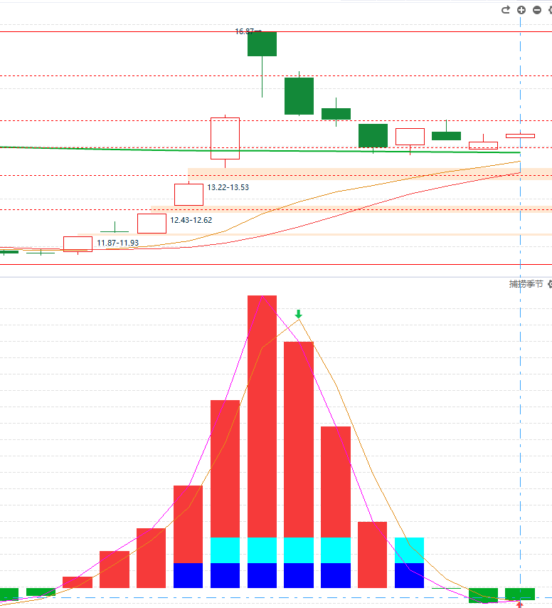
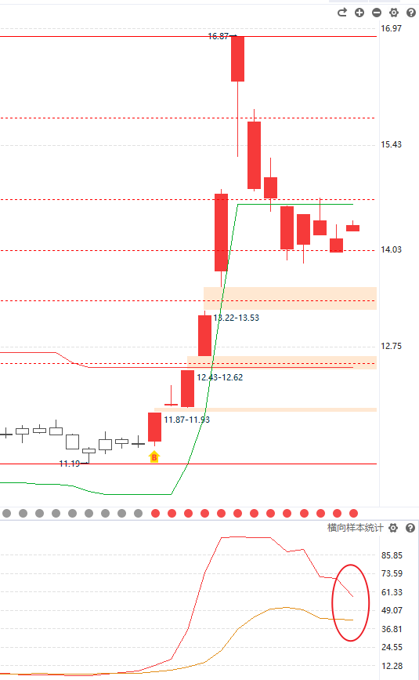
大盘状态
Notes:
部分个股有可能过掉10月8日新高，但大部分个股短期内都不会过掉前高，而是双头后再做箱体震荡，震荡区间会逐步缩窄（10月8日量不大的个股是后面有可能过前高的，而且刚好是突破压力后就回档的个股）

Slide 4
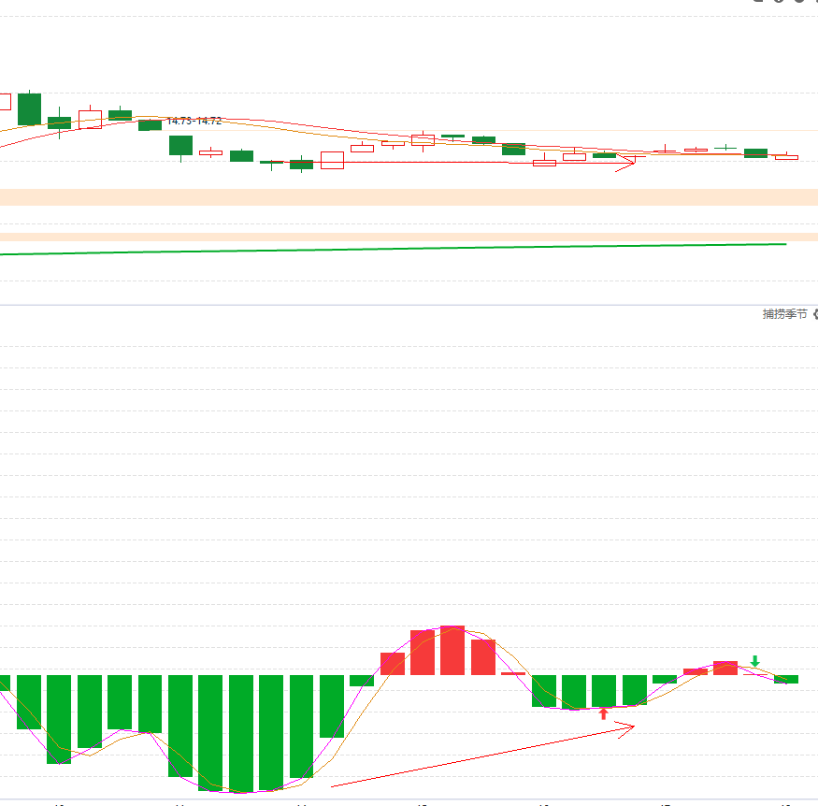
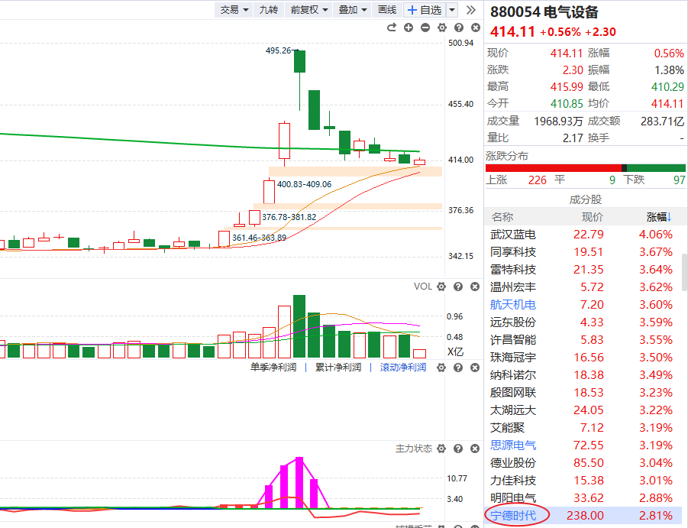
大盘状态

Slide 5
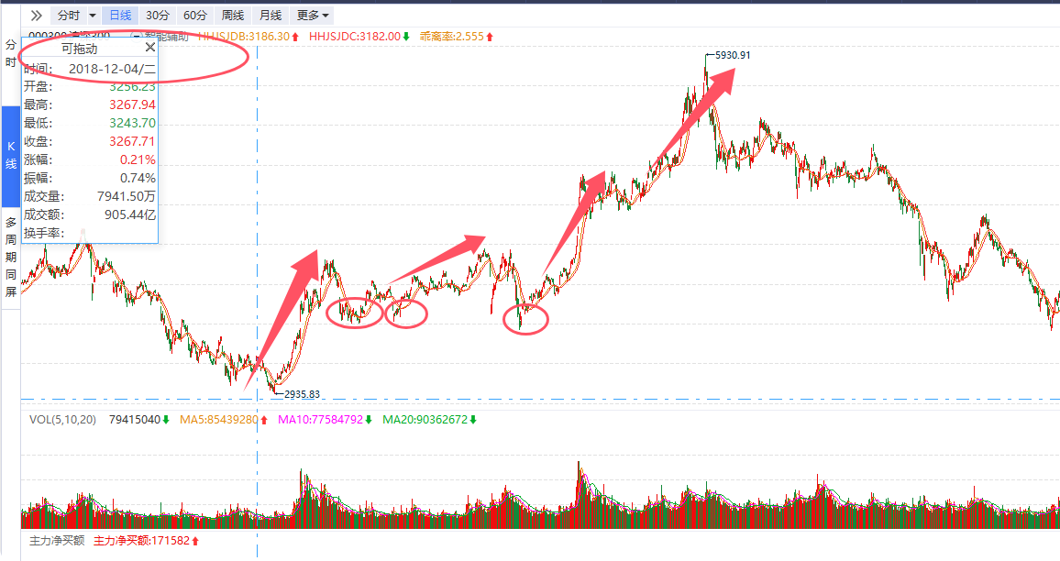
以史为鉴

Slide 6
本周策略
大盘：市场短期难以再过前高，进入“逼空→杀跌”后的区间震荡，关注3100支撑。本周很多个股在反弹过程会形成顶背离，实操上小仓位做反弹，注意反弹后小双头。10月注意区间震荡，结构性行情。
策略：小仓位做反弹。财报季回归基本面选股，关注机构行情（机构重仓股）的逐步回归，做新入主力的控盘回档。形态上则优选刚突破重要压力区就启动回档的个股，关注回档支撑。
1、中线-趋势行情
①新入主力的控盘回档（控盘回档）
②机构增仓绩优股（机构重仓、三季报绩优）
选股要点：
基本面（行业景气+赛道冠军+业绩向好）
技术面（底部刚趁机突破就回档的个股，10.8量不大且刚好突
破压力后就回档的更容易“过头”）
资金面（中线控盘资金、机构重仓）
方向：绩优白马，高股息、机构新建仓
2、短线-风口博弈
风口题材首次回档、爆量回档
选股要点：爆量回档+低位高换手+风口题材
跟随风口轮动

Slide 7
今日话题
1、资金进攻题材
→消费电子、半导体
→中小题材股、沪弱深强
→超跌反弹：黄金、家电医药
→光伏、新能源止跌
→网络安全分化
2、资金抛售方向：
①地产、四川版本、保险
②酿酒

Slide 8
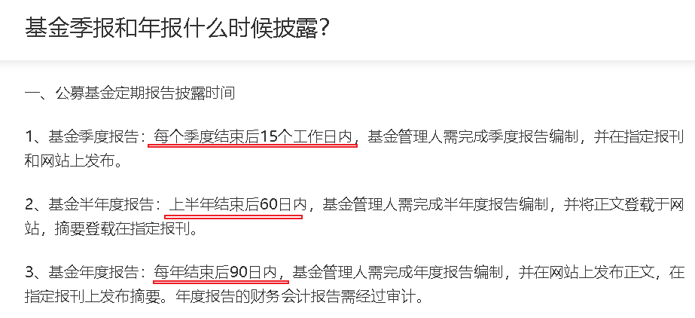
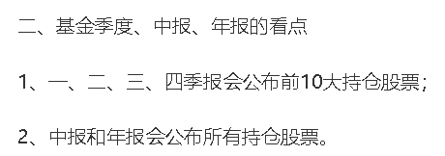
知识科普：公募季报
公募基金三季报披露时间：
2024年10月21日

Slide 9
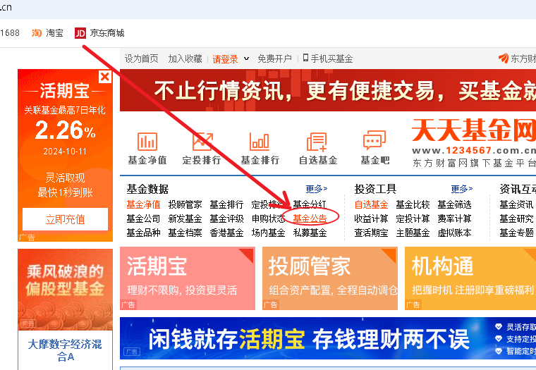
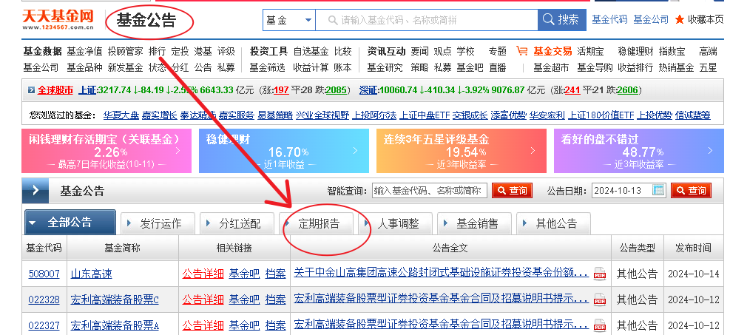
公募季报披露

Slide 10
操作演示

Slide 11
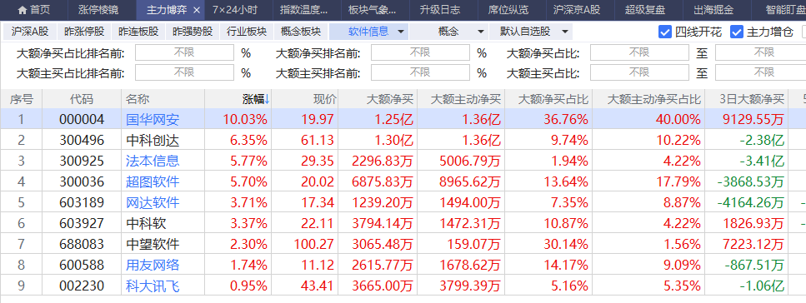
分时异动跟庄擒牛
方法：
①大额连买≥3
②上升通道横盘蓄势或回档
③优选近日风口
（用智能盯盘）
方法：
①盘中分时异动
②日k最佳出手点
（水手变色+辅助线首根反弹阳线+金叉初期+优选当日风口）

Slide 12
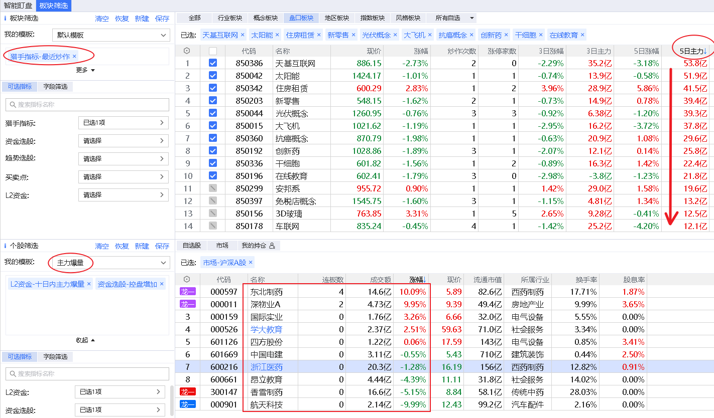
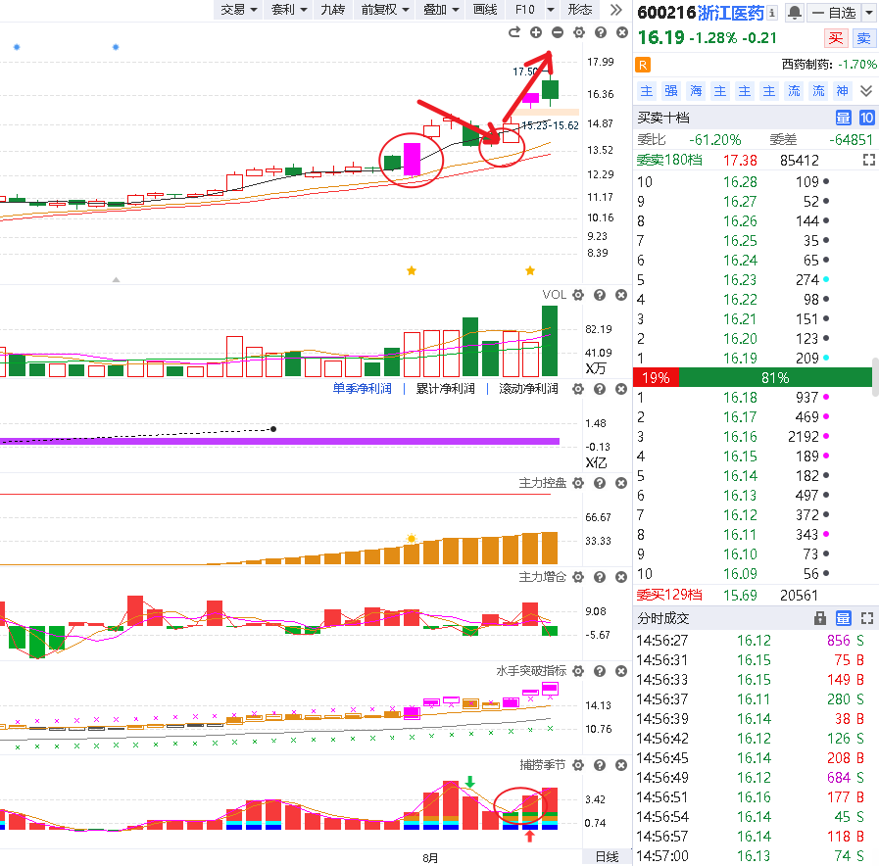
日k爆量回档选股
爆量本质上市主力试盘动作，缩量回档到支撑区一般就会有低吸机会，后期大概率有一波反弹
爆量回档1：爆量当天涨停板，等缩量回档辅助线（或回档涨停板上沿支撑）+捕捞季节金叉的低吸机会
爆量回档2：爆量当天冲高回来大阳线，等回档5日线的低吸机会（次日高抛止盈，跌破5日线2-3个点坚决止损）

Slide 13
日k涨停复制选股
《涨停复制》是上升回档的升级版，主要针对近期有过涨停板的个股去捕捉再次涨停拉升的短线爆发机会。
操作要点
1、涨停突破：寻找在技术形态上有突破性的涨停板
2、回档确认：对涨停之后的回档过程做量价确认
3、复制涨停：关注回档调整后的再次启动最佳买点
回档调整
复制涨停
涨停突破
第一步：一键选出符合三板斧且近期有涨停基因个股
第二步：选出涨停板具备突破性质的个股
第三步：优选涨跌幅±4，正在回档末段或金叉初期个股
（回档的2个买点：60分钟首个金叉、日k的首个金叉）

Slide 14
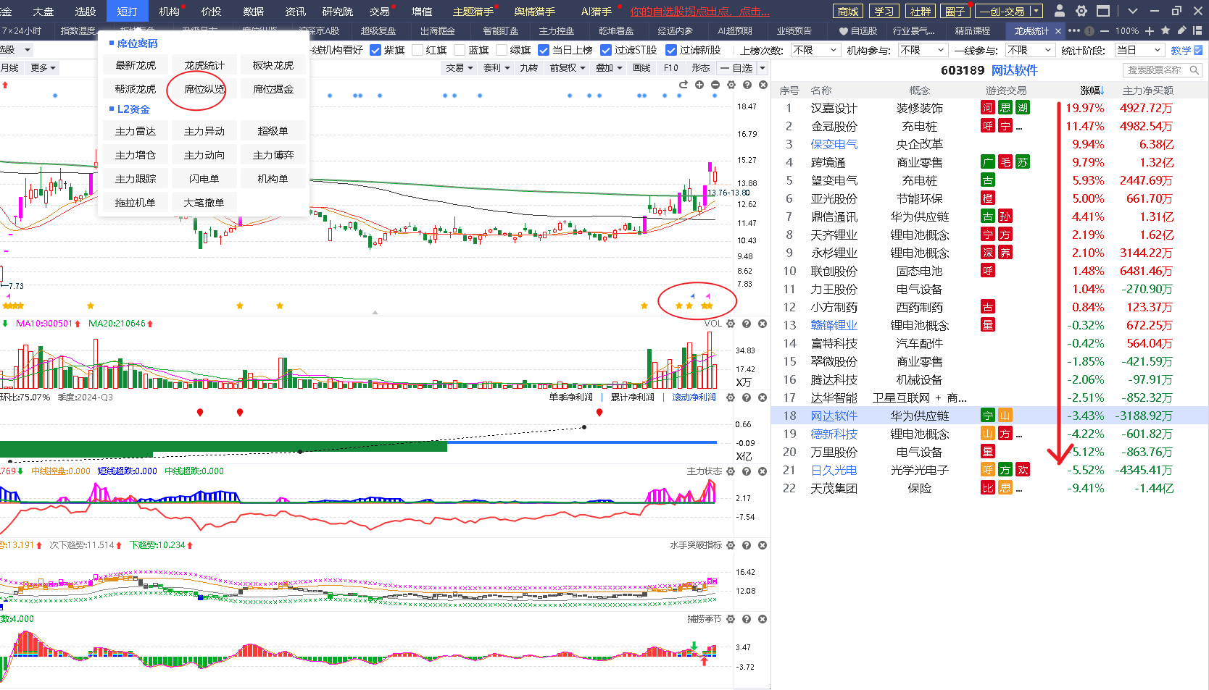
紫旗回档选股
风险提示:观点基于软件数据和理论模型分析，仅供参考，不构成买卖建议，股市有风险，投资需谨慎!
Notes:
江苏新能

Slide 15
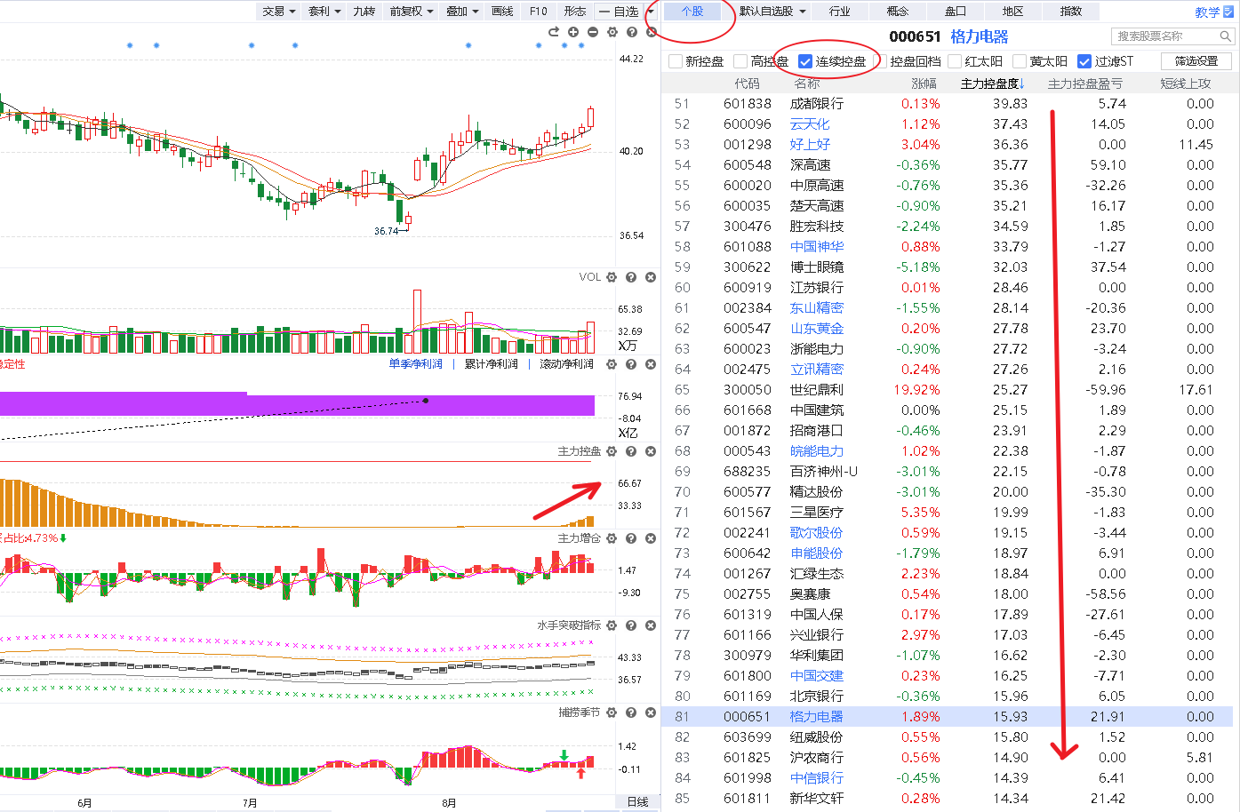
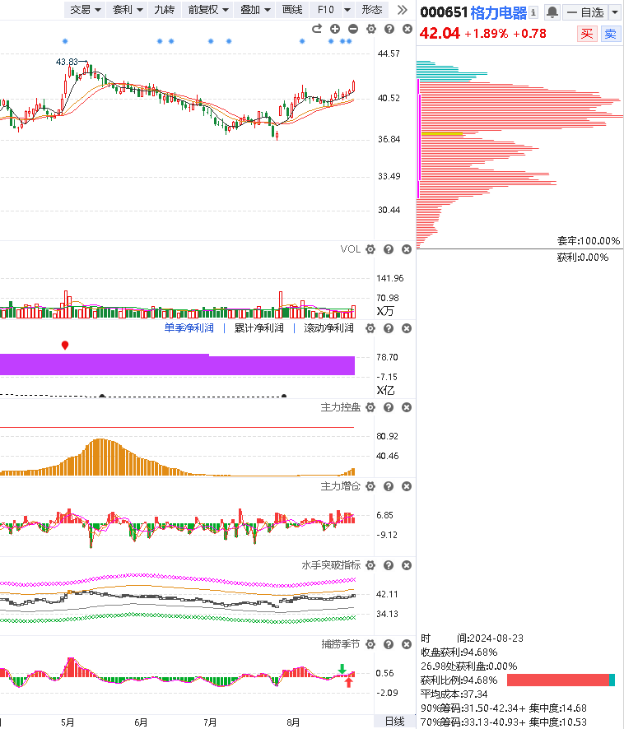
中线控盘演示
Notes:
如何找到已经披露了中报同比大增50%以上的公司？

Slide 16
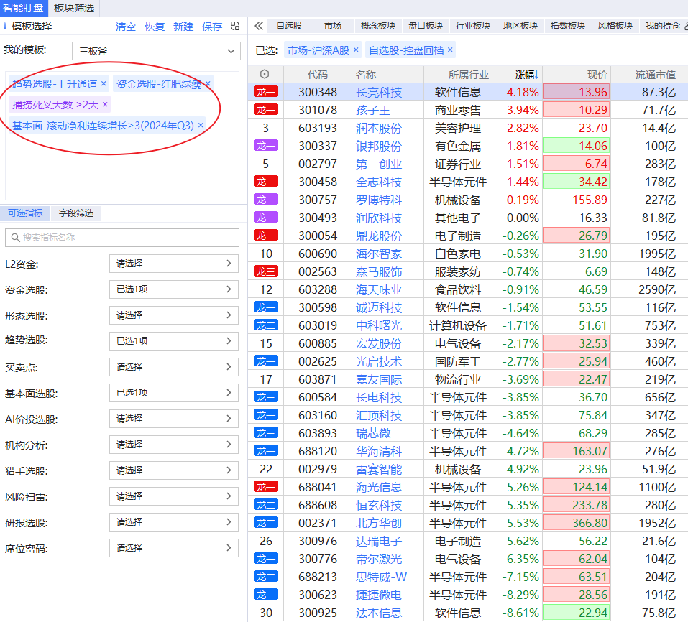
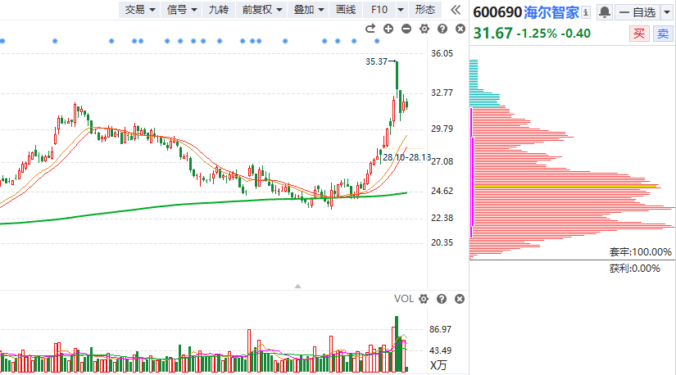
中线控盘回档
Notes:
如何找到已经披露了中报同比大增50%以上的公司？

Slide 17
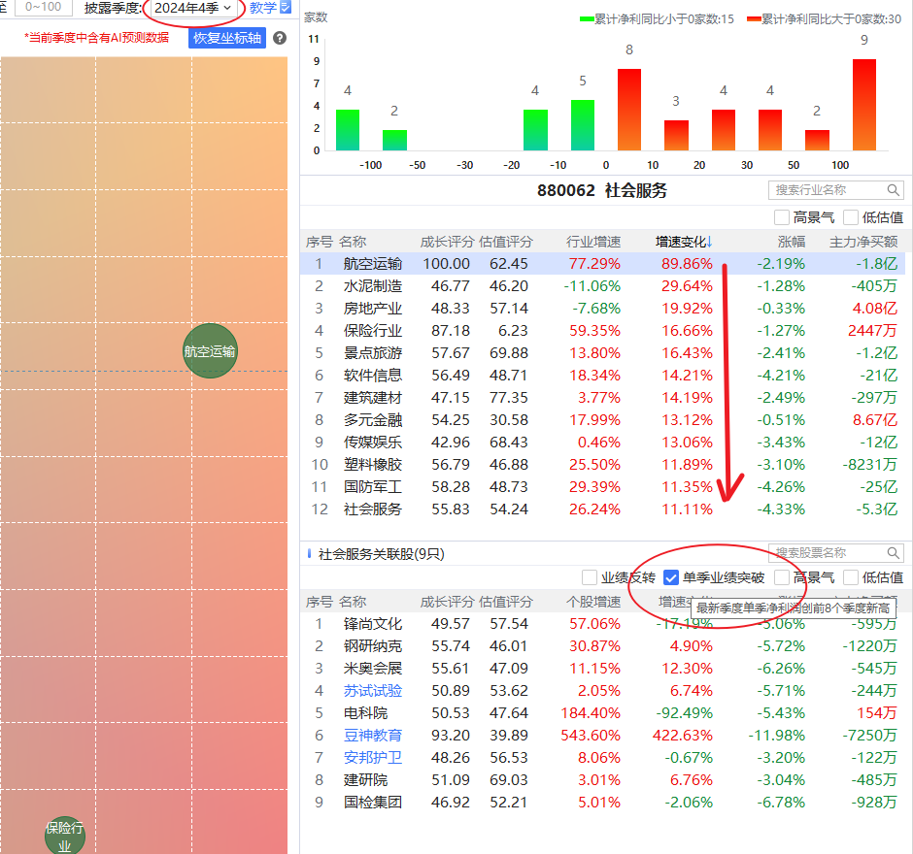
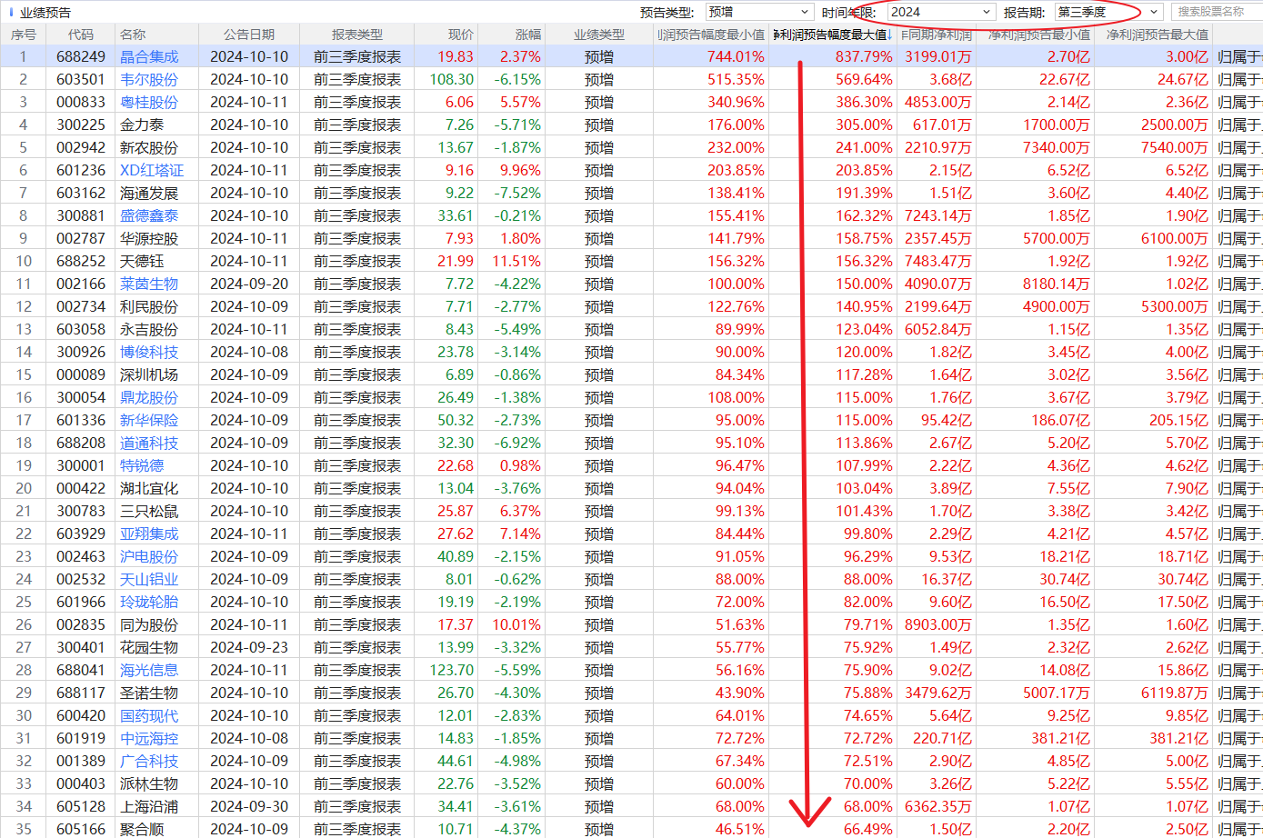
财报季绩优方向演示
Notes:
如何找到已经披露了中报同比大增50%以上的公司？

Slide 18
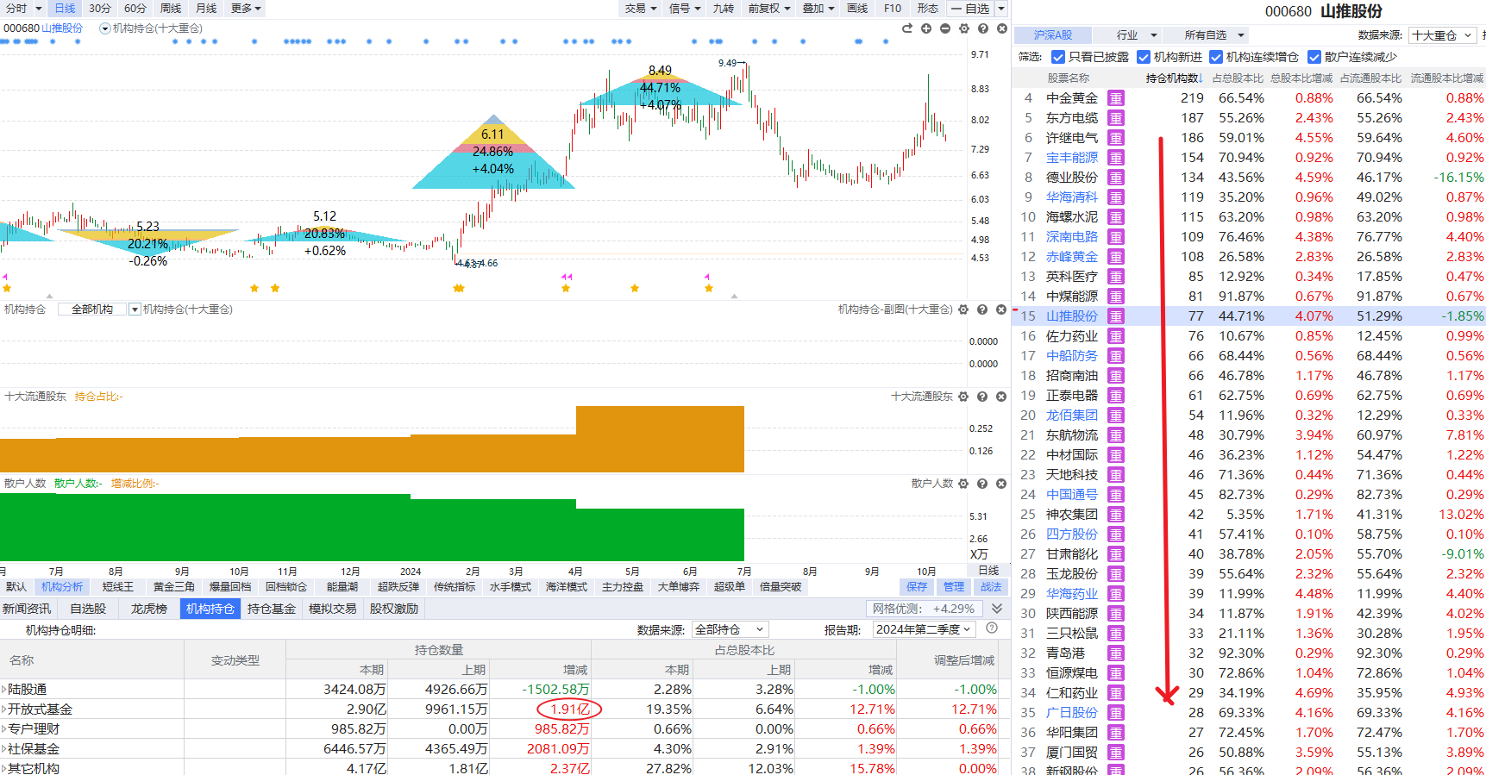
机构分析平台选股显示

Slide 19
操作策略

Slide 20
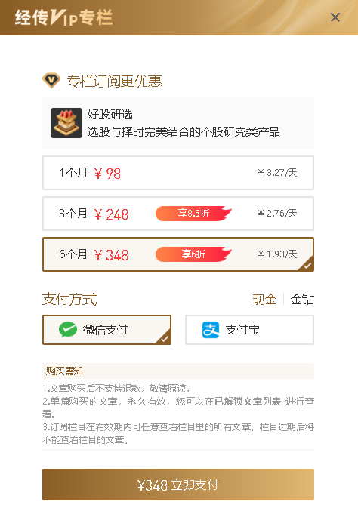
《好股研选》中短线全覆盖
98元/月，8篇，12元/篇

Slide 21
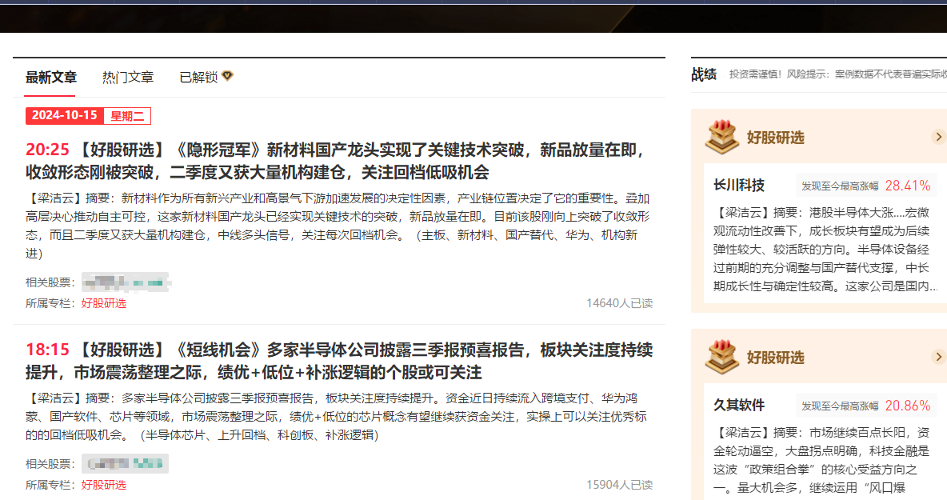
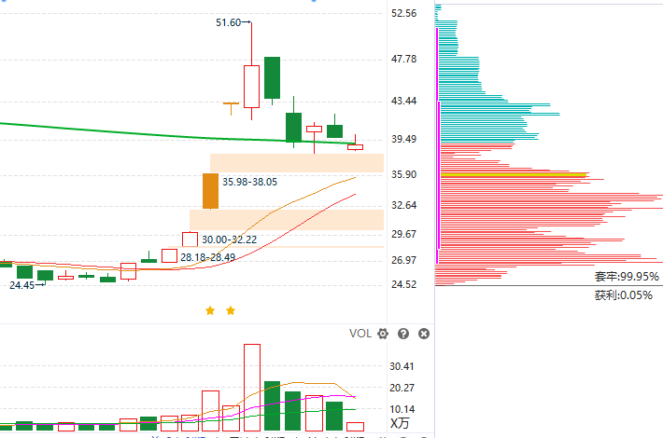
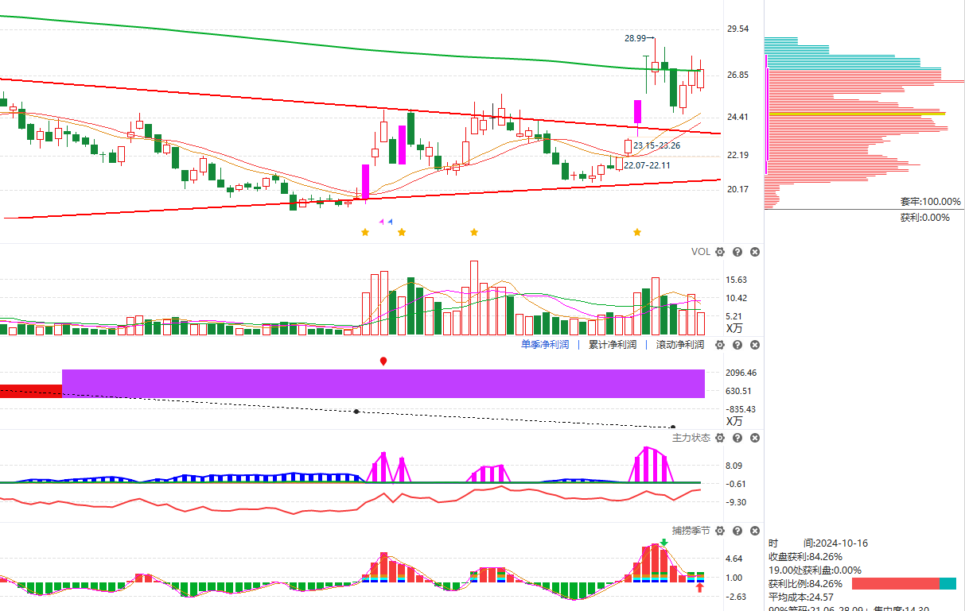
《好股研选》内参当前状态回顾
市场迟早要修正

Slide 22
《好股研选》手机版查看

Slide 23
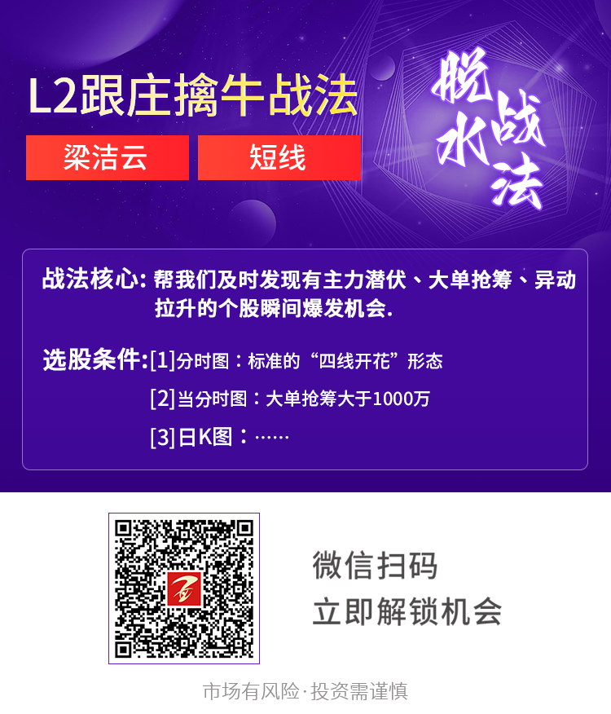
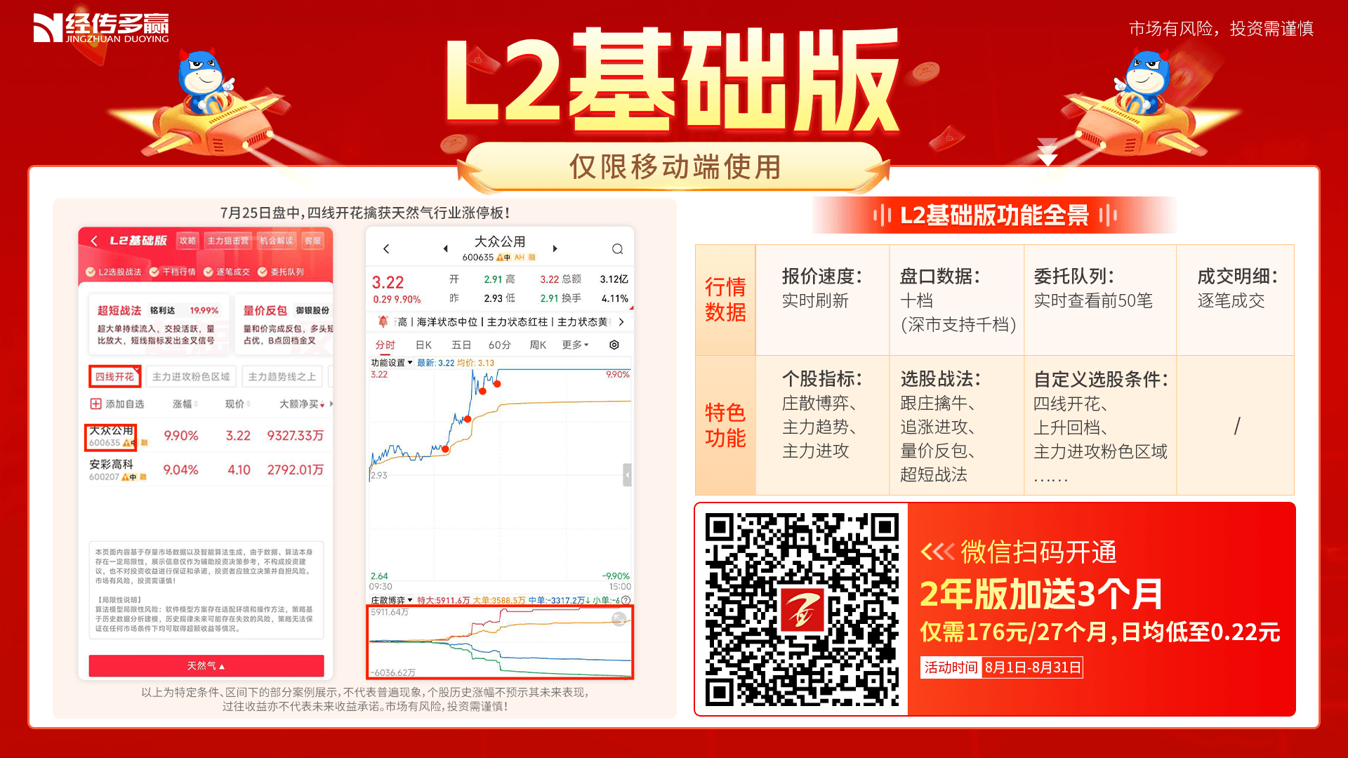
L2盘中《跟庄擒牛》
1、入选“四线开花”或“主力增仓”或二者同时符合的个股
2、从中优选日k图符合《跟庄擒牛战法》的个股，结合当天行情低吸
【脱水战法】L2跟庄擒牛战法
https://neican.n8n8.cn/details/strategy/2469

